Slide 1
Manejo de Ficheros
Alberto Colmenar Casas
2. Borrado recursivo: borrado que consiste en borrar el contenido del directorio primero y cuando esté vacío borrar el directorio.
3. Copia de ficheros: copia un fichero a la ubicación que tú le digas.
4. Ficheros de texto: escribe el fichero provincias con la información de un array de strings y la búsqueda recorre el fichero hasta que da con la provincia literal que pregunta el usuario.
5. Acceso directo a un fichero: sabiendo la estructura del fichero binario muestra la información de un empleado dado su número de empleado.
6. Fichero de objetos: escribe el fichero de Personas dada la información en el método y nos muestra la Persona más mayor.
7. Volcados de fichero de objetos: dado un fichero de objetos Persona pasamos la información a una lista de Persona y también escribimos el contenido de una lista Persona a un fichero.
8. Fichero XML: dado Escritores.xml creamos un nuevo nodo de información en cada escritor.
9. Creación de un fichero XML con XStream: con una lista en este caso de Persona creamos un fichero XML con la librería XStream.
10. Fichero JSON: con la librería GSON de Google pasamos a JSON una lista de Alumno y viceversa.

Slide 2
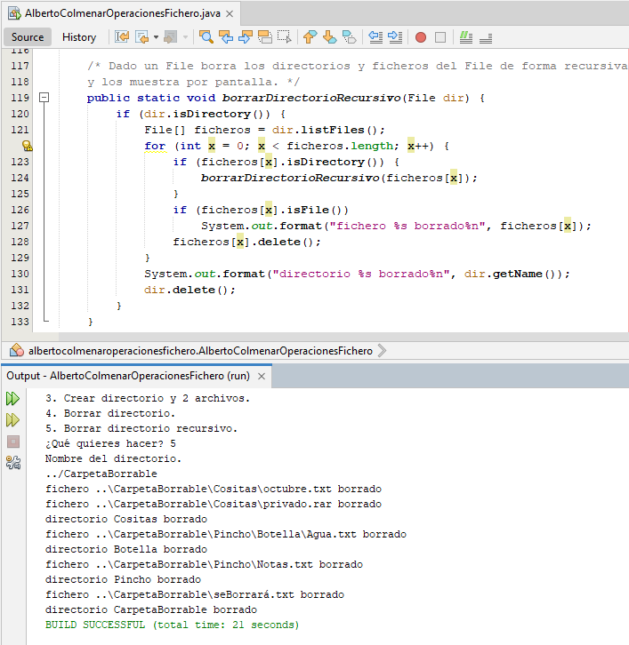
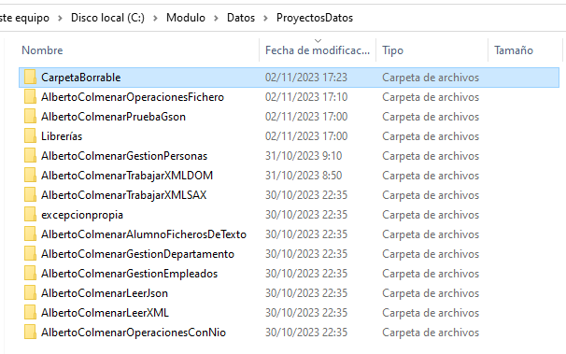
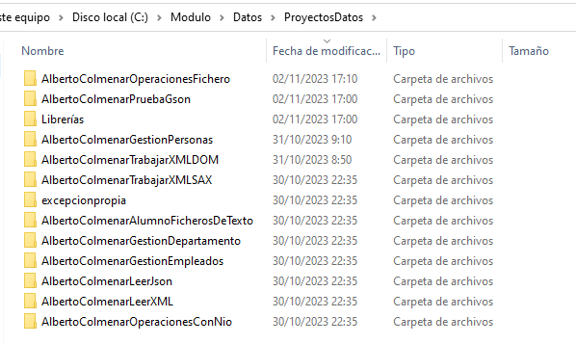
Practica 1.1 - Borrado recursivo.
Clase File para el directorio y el método listFiles() para hacer una lista de Files (ficheros y directorios) y recorrerlo para ir borrándolos.

Slide 3
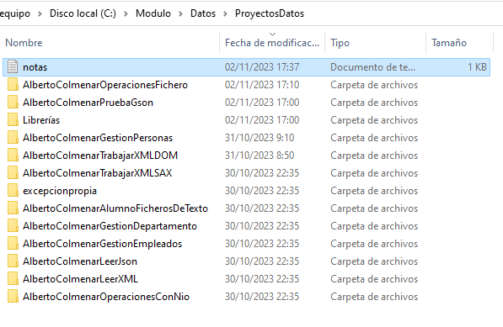
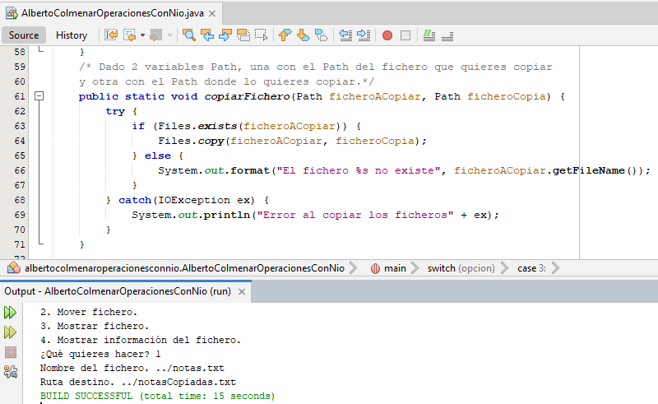
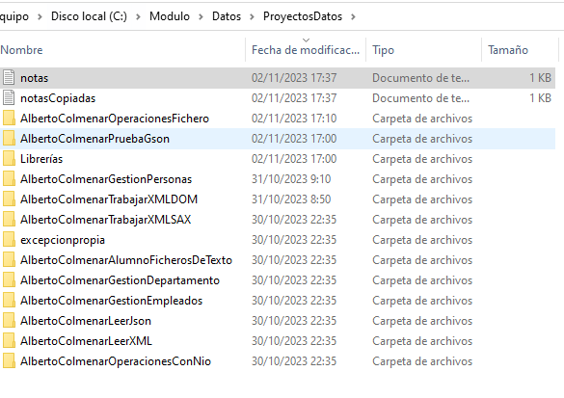
Practica 1.1 - Copia de ficheros.
Clase Paths: para crear las rutas y método get() dado la ruta como string.
Clase Files: método exists() para comprobar que existe el fichero y copy() para copiarlo en la otra ruta.

Slide 4
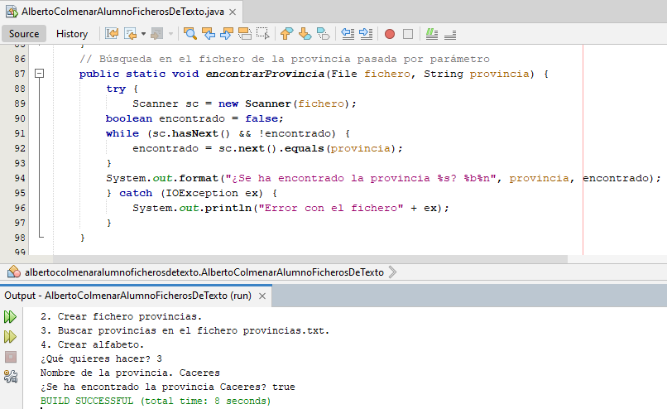
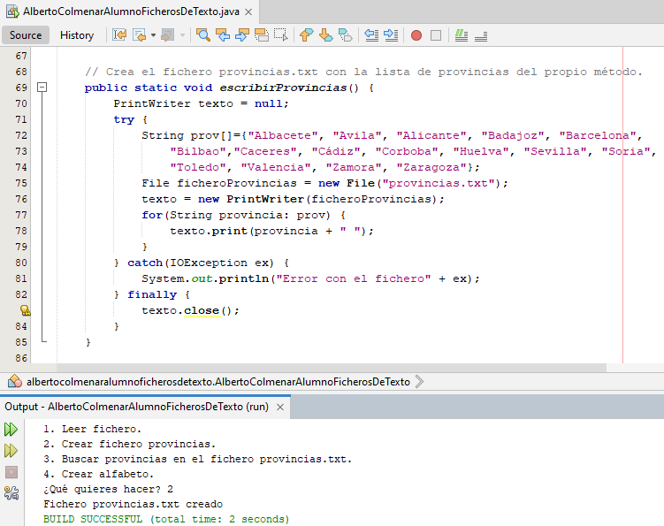
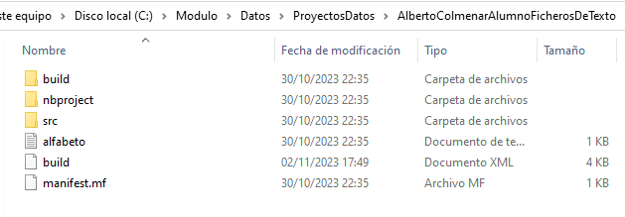
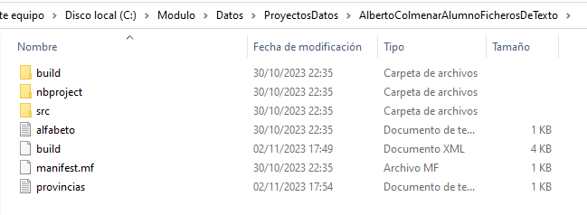
Practica 1.1 - Ficheros de texto. Provincias.txt.
Clase Scanner: para ir recorriendo el fichero con el método hasNext() (para el while) y next()
Clase File: para crear el fichero provincias.txt
Clase PrintWriter: para escribir en el fichero. Método print() para ir escribiendo las provincias cuando se va recorriendo la lista.

Slide 5
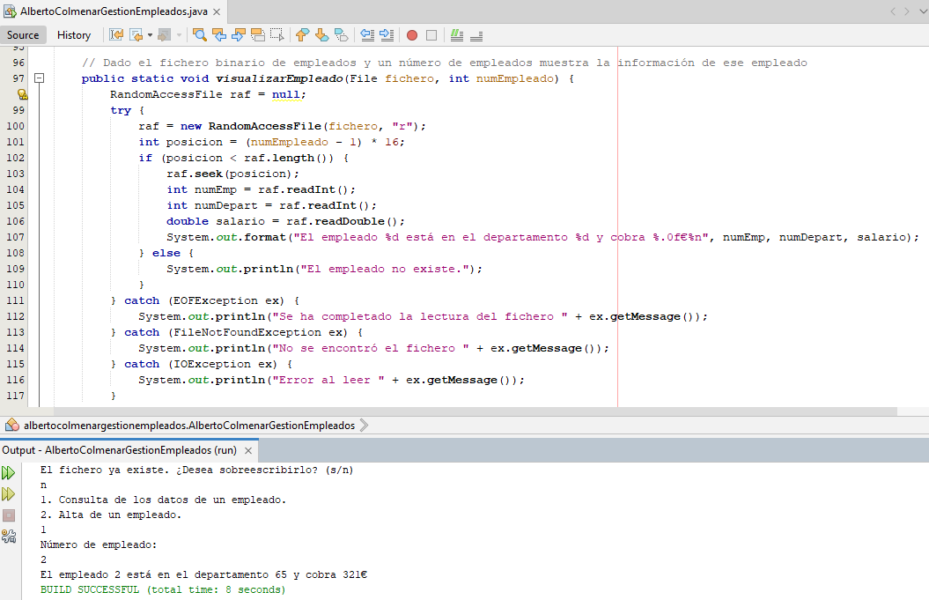
Práctica 1.2 - Acceso directo a un fichero.
Clase RandomAccessFile: para abrir el fichero en lectura y, sabiendo la estructura del fichero, usar el método seek() para colocarnos en posición para leer la información del empleado con readInt(), readDouble()

Slide 6
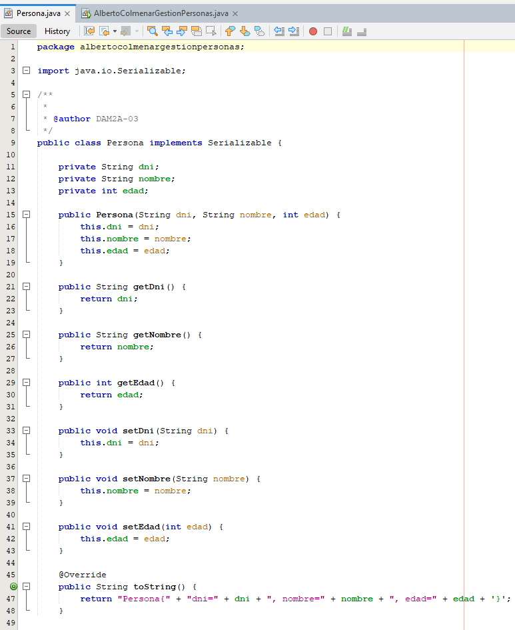
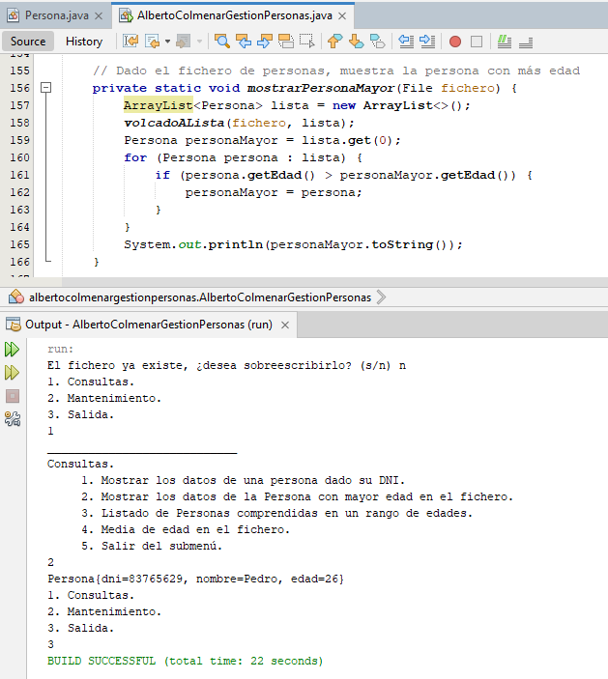
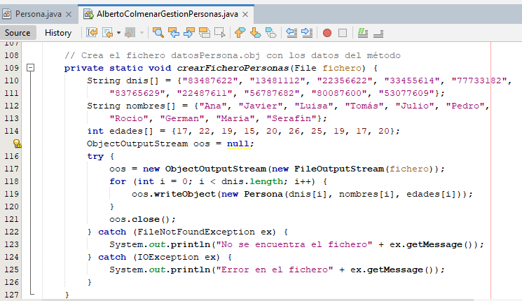
Práctica 1.2 - Fichero de Objetos.
Uso el método volcadoALista() para leer el fichero entero y poder manejarlo con un ArrayList por comodidad. Al recorrerlo me voy quedando con la Persona con más edad
Clase ObjectOutputStream: método writeObject() para escribir en el fichero el objecto Persona.

Slide 7
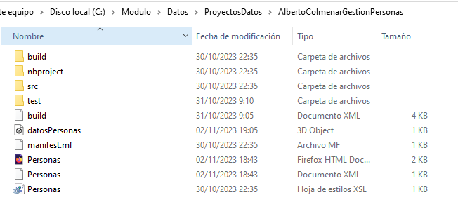
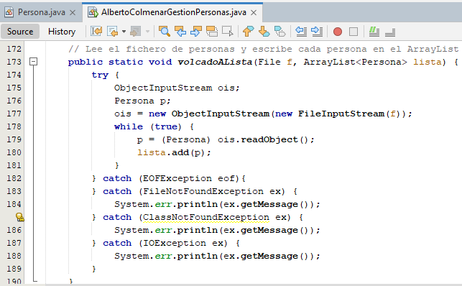
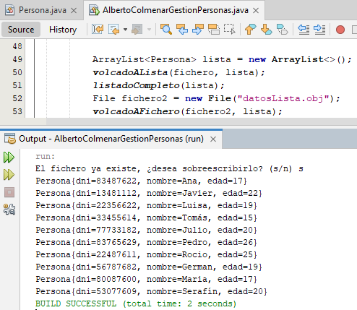
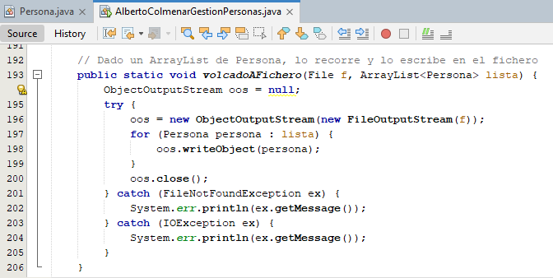
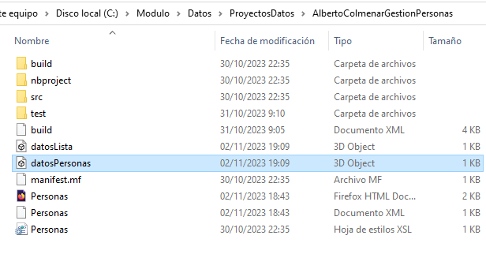
Práctica 1.2 - Volcados de Fichero de objetos.
Clase ObjectInputStream: método readObject() para ir leyendo el fichero y después añadir la Persona a la lista
Ejecución de los 2 métodos y mostrado por consola
Clase ObjectOutputStream: método writeObject() para ir escribiendo la Persona al recorrer la lista

Slide 8
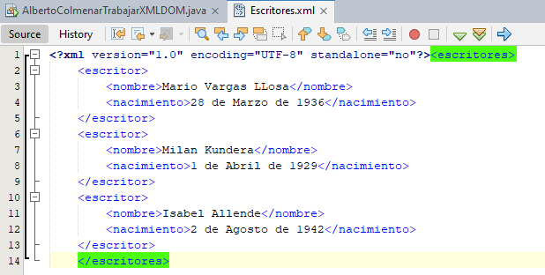
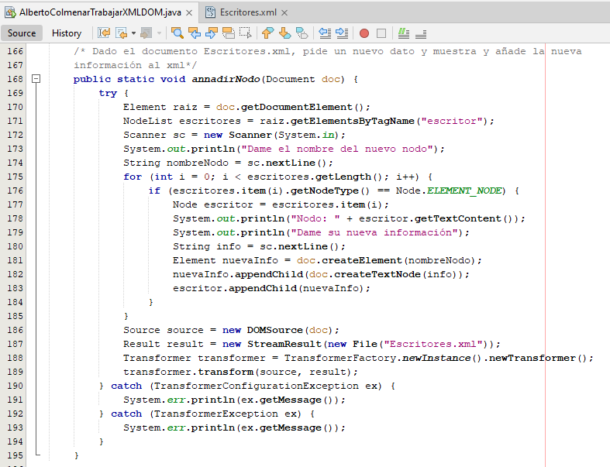
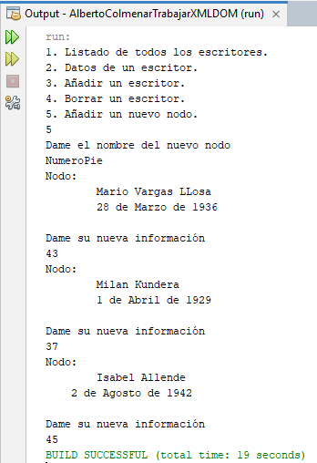
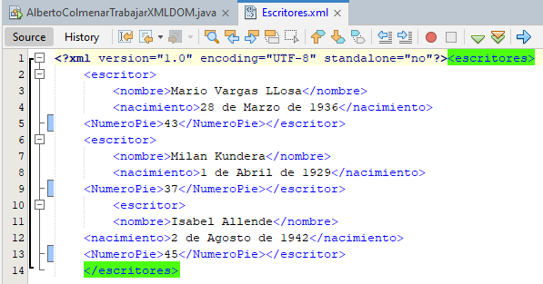
Práctica 1.3 - Fichero XML. Añadir un nuevo item a todos los nodo del fichero.
Clase Scanner: para los datos introducidos por el usuario.
Clase NodeList: getElementsByTagName() para coger a todos los escritores e ir recorriéndolos.
Para luego crear el nuevo nodo Element y su información (createElement(), createTextNode()) y añadirlo en el escritor (appendChild()).
Al final Source y Result para escribir el fichero Escritores.xml de nuevo.

Slide 9
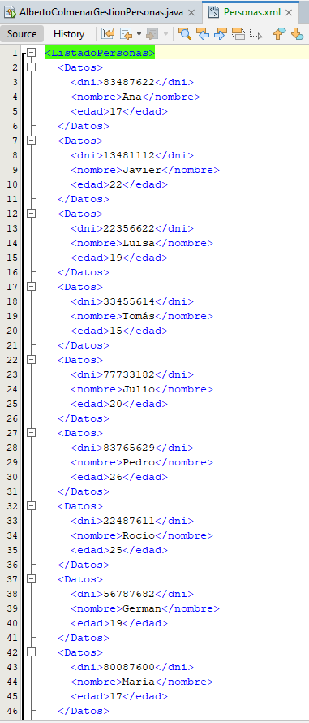
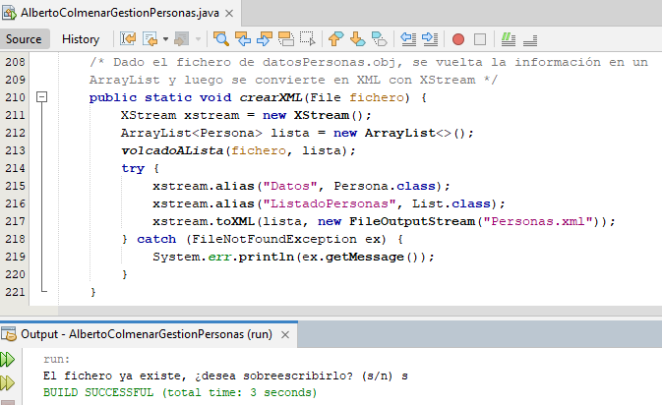
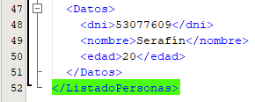
Práctica 1.3 - Creación de un fichero XML con XStream.
Clase Xstream: método alias() para que no nos escriba el paquete de la clase Persona y la clase List y toXML() para pasar la lista a XML.
Usamos de nuevo volcadoALista() para pasar la información del fichero a un ArrayList de Persona

Slide 10
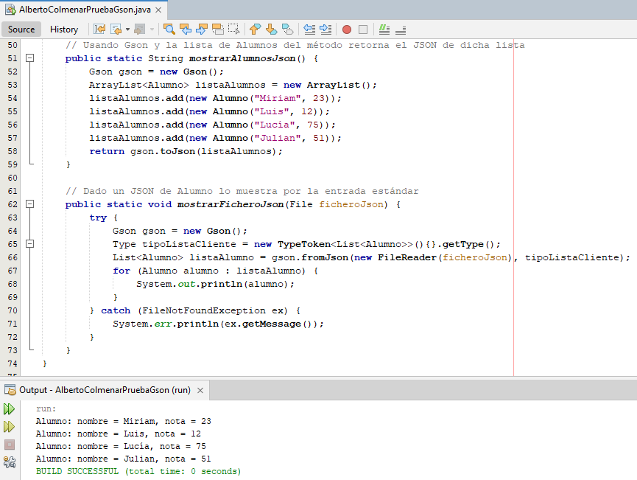
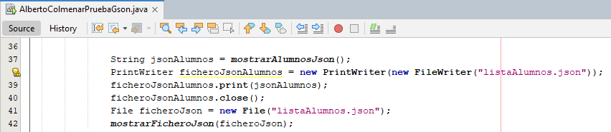
Práctica 1.4 - Fichero JSON. Lectura de un fichero JSON con GSON.
Clase Gson: método toJson() dado un arrayList nos devuelve un String en formato JSON.
fromJson() dado el fichero y un Type que sea una lista de Alumno para que nos devuelva en este caso una lista de Alumno.

